Slide 1
Экологический проект младшей группы
«Огород на окошке»
Воспитатель 1 категории Жмуйдецкая Л.А.
Тип проекта: познавательный.
Вид проекта: исследовательский.
Участники проекта: дети группы, воспитатель, родители.

Slide 2
Цель: развитие у детей потребности ухода за огородными культурами, умение наблюдать за их ростом. Вовлечение родителей в совместную исследовательскую деятельность.
Задачи:
Образовательные:
учить детей ухаживать за растениями в комнатных условиях;
обобщать представление детей о необходимости света, тепла, влаги почвы для роста растений.
Развивающие:
развивать познавательные и творческие способности детей;
формировать осознанно-правильное отношение к природным явлениям и объектам.
Воспитательные:
воспитывать бережное отношение к своему труду, любовь к растениям.

Slide 3
Актуальность проекта: дети младшего дошкольного возраста в недостаточной степени имеют представления о растениях, о условиях необходимых для их роста
Проект направлен на расширение и обобщение знаний о культурных
огородных растениях. Научившись понимать состояние растений, ребенок
будет видеть в зеленом ростке особое живое существо, жизнь которого
целиком зависит от того, получает он уход или нет.
Таким образом, решаются задачи познавательно-исследовательского,
социально-личностного, эстетического развития ребенка. Маленькие дети
любят действовать. Приобщение к посильному труду по уходу за растениями
– это развитие таких качеств, как ответственность за выполнение поручения,
за полученный результат, обязательность, целеустремленность.

Slide 4
Проект включает в себя три этапа:
1. Подготовительный.
2. Основной (исследовательский).
3. Заключительный.
Ожидаемые результаты: Из семечки, луковицы, зернышка можно вырастить растение. Создав огород на окне, мы вырастим лук, горох, помидоры, огурцы и другие овощные культуры. У детей появится интерес к растениям. Они смогут различать некоторые виды растений, узнают много интересного из жизни растений, исследуют опытным путем условия, необходимые для их роста. Дети научатся вести наблюдения и делать первые выводы. Практической деятельностью является непосредственное участие детей в ходе за растениями. Приобщение к посильному труду по уходу за растениями – это, прежде всего развитие таких качеств, как ответственность за выполнение поручения, за полученный результат, обязательность, целеустремленность.

Slide 5
Планирование мероприятий по реализации проекта:
I этап — подготовительный (1 неделя).
В группе детского сада разбили огород на подоконнике. Изготовили таблицы-указатели с названиями растений (датой посадки и первых всходов). Подобрали художественную литературу: поговорки, стихи, сказки, загадки об овощах.
II этап — исследовательский (2 недели).
Дети наблюдали за ростом растений, проводили опыты, эксперименты. Устанавливали связи: растения — земля, растения — вода, растения — человек. Результаты экспериментов фиксировали в фотоархиве. В процессе исследований дети познакомились с художественной литературой об овощах: поговорки, стихи, загадки. Рассматривали иллюстрации, картины. Проводились занятия, игры, беседы.
III этап — заключительный (1 неделя).
Проводили анализ и обобщение результатов, полученных в процессе исследовательской деятельности детей. Провели конкурс «Угадай название овоща», игру «Мышка в огороде».

Slide 6
Мероприятия по реализации проекта
1. Беседы: «Что такое огород и что на нём растёт»,
• «Какие растения можно вырастить на подоконнике».
2. Опытно-экспериментальная деятельность:
• «Строение растений», «Вода,Солнце и росток», «Проращивание семян».
3. Практическая деятельность:
• Полив, уход и наблюдения за овощными культурами.
4. Игровая деятельность:
• Дидактические игры: «Чудесный мешочек», «Отгадай по вкусу».
• Настольная игра «Парные картинки», «Овощи».
• Рассматривание иллюстраций с изображением различных растений, которые можно вырастить на подоконнике.
• Рассматривание различных семян.
• Сюжетно - ролевая игра «Овощной магазин».
5. Художественно - творческая деятельность детей.
• Раскрашивание картинок. Рисование «Лук от всех недуг».
• Лепка «Овощи большие и маленькие».
6. Речевое развитие: чтение сказок: «Репка», «Вершки и корешки».
• Инсценировка – игра «Однажды хозяйка с базара пришла».
• Разучивание с детьми стихов, загадок, пословиц и поговорок об овощах.
7. Оформление альбома «Наш лук от всех недуг».
8. Консультация для родителей
«Помощь ребенка на огороде».

Slide 7
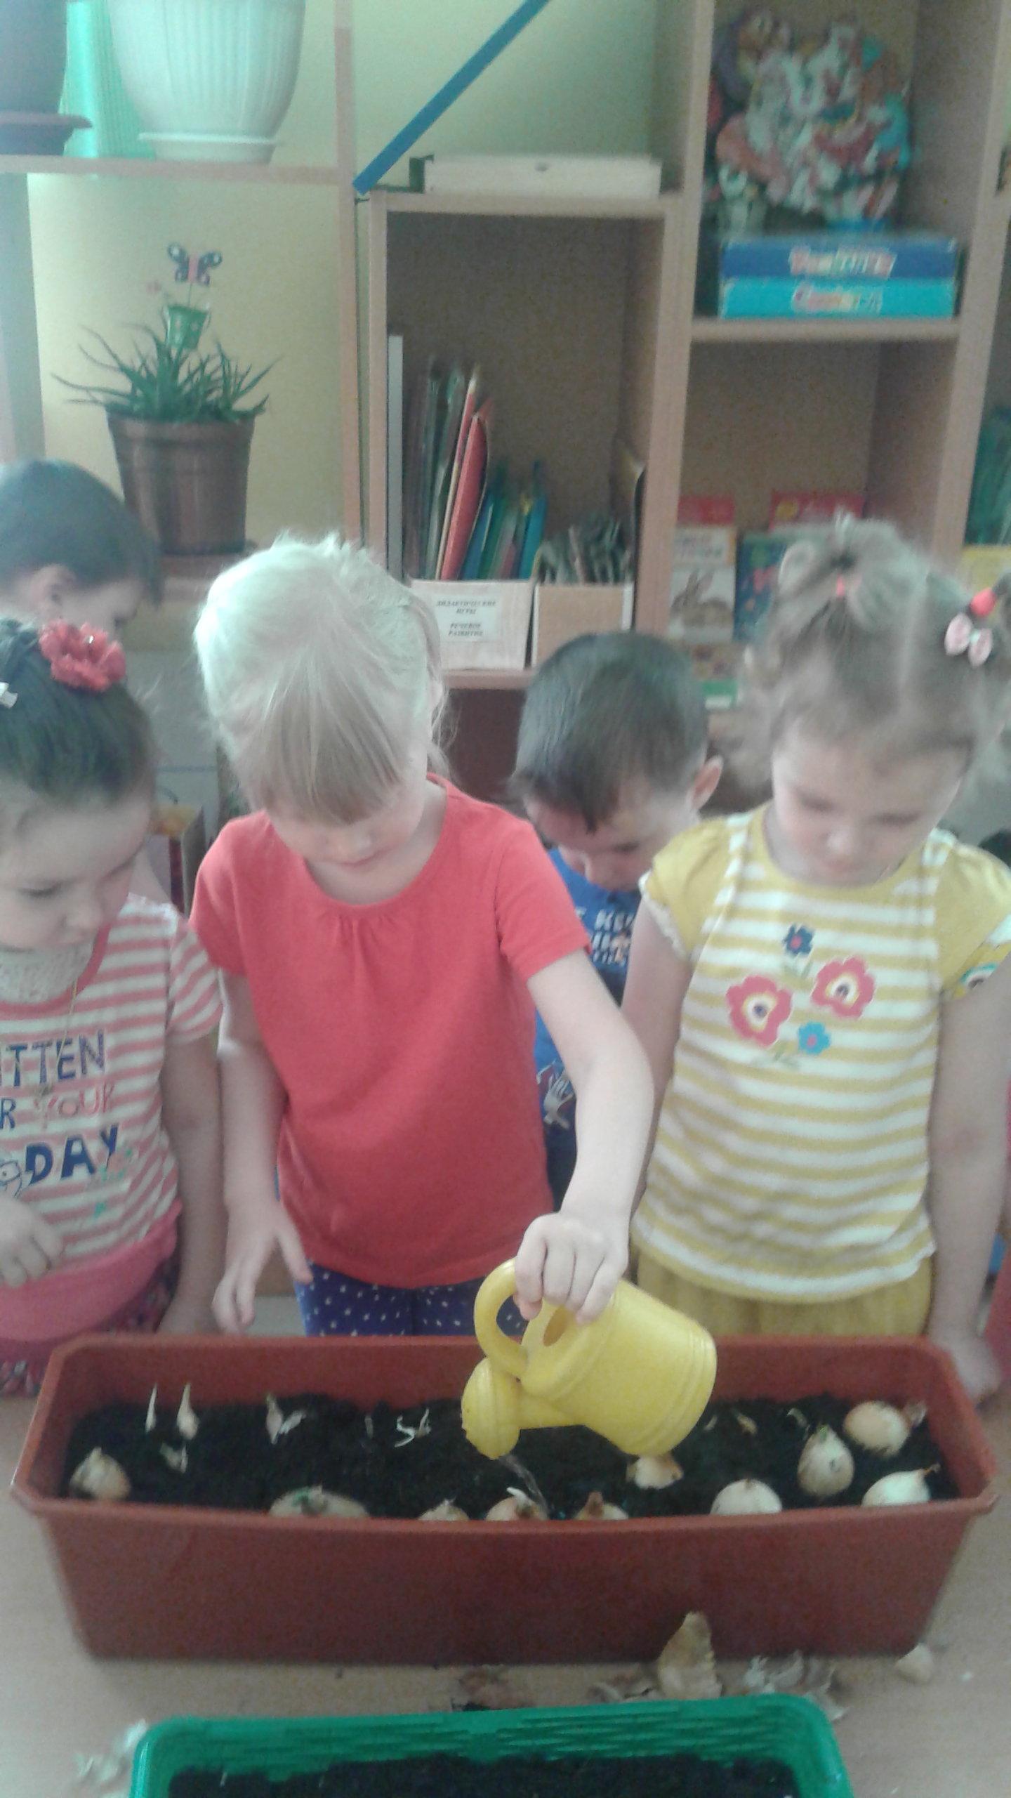
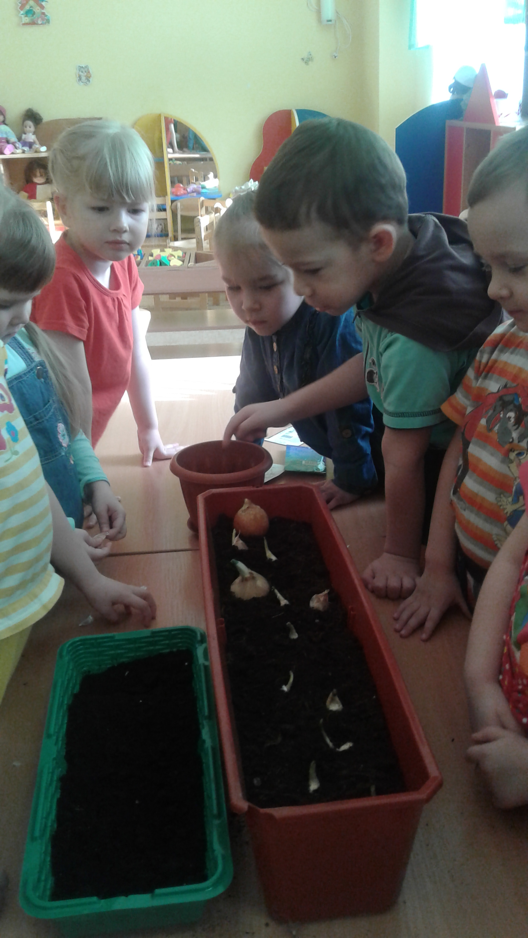
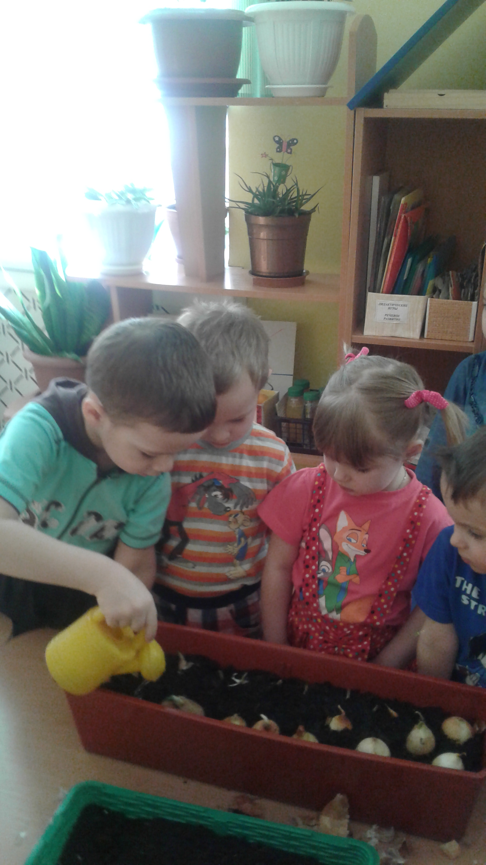
Посадили вместе лук, будем им гордиться!

Slide 8
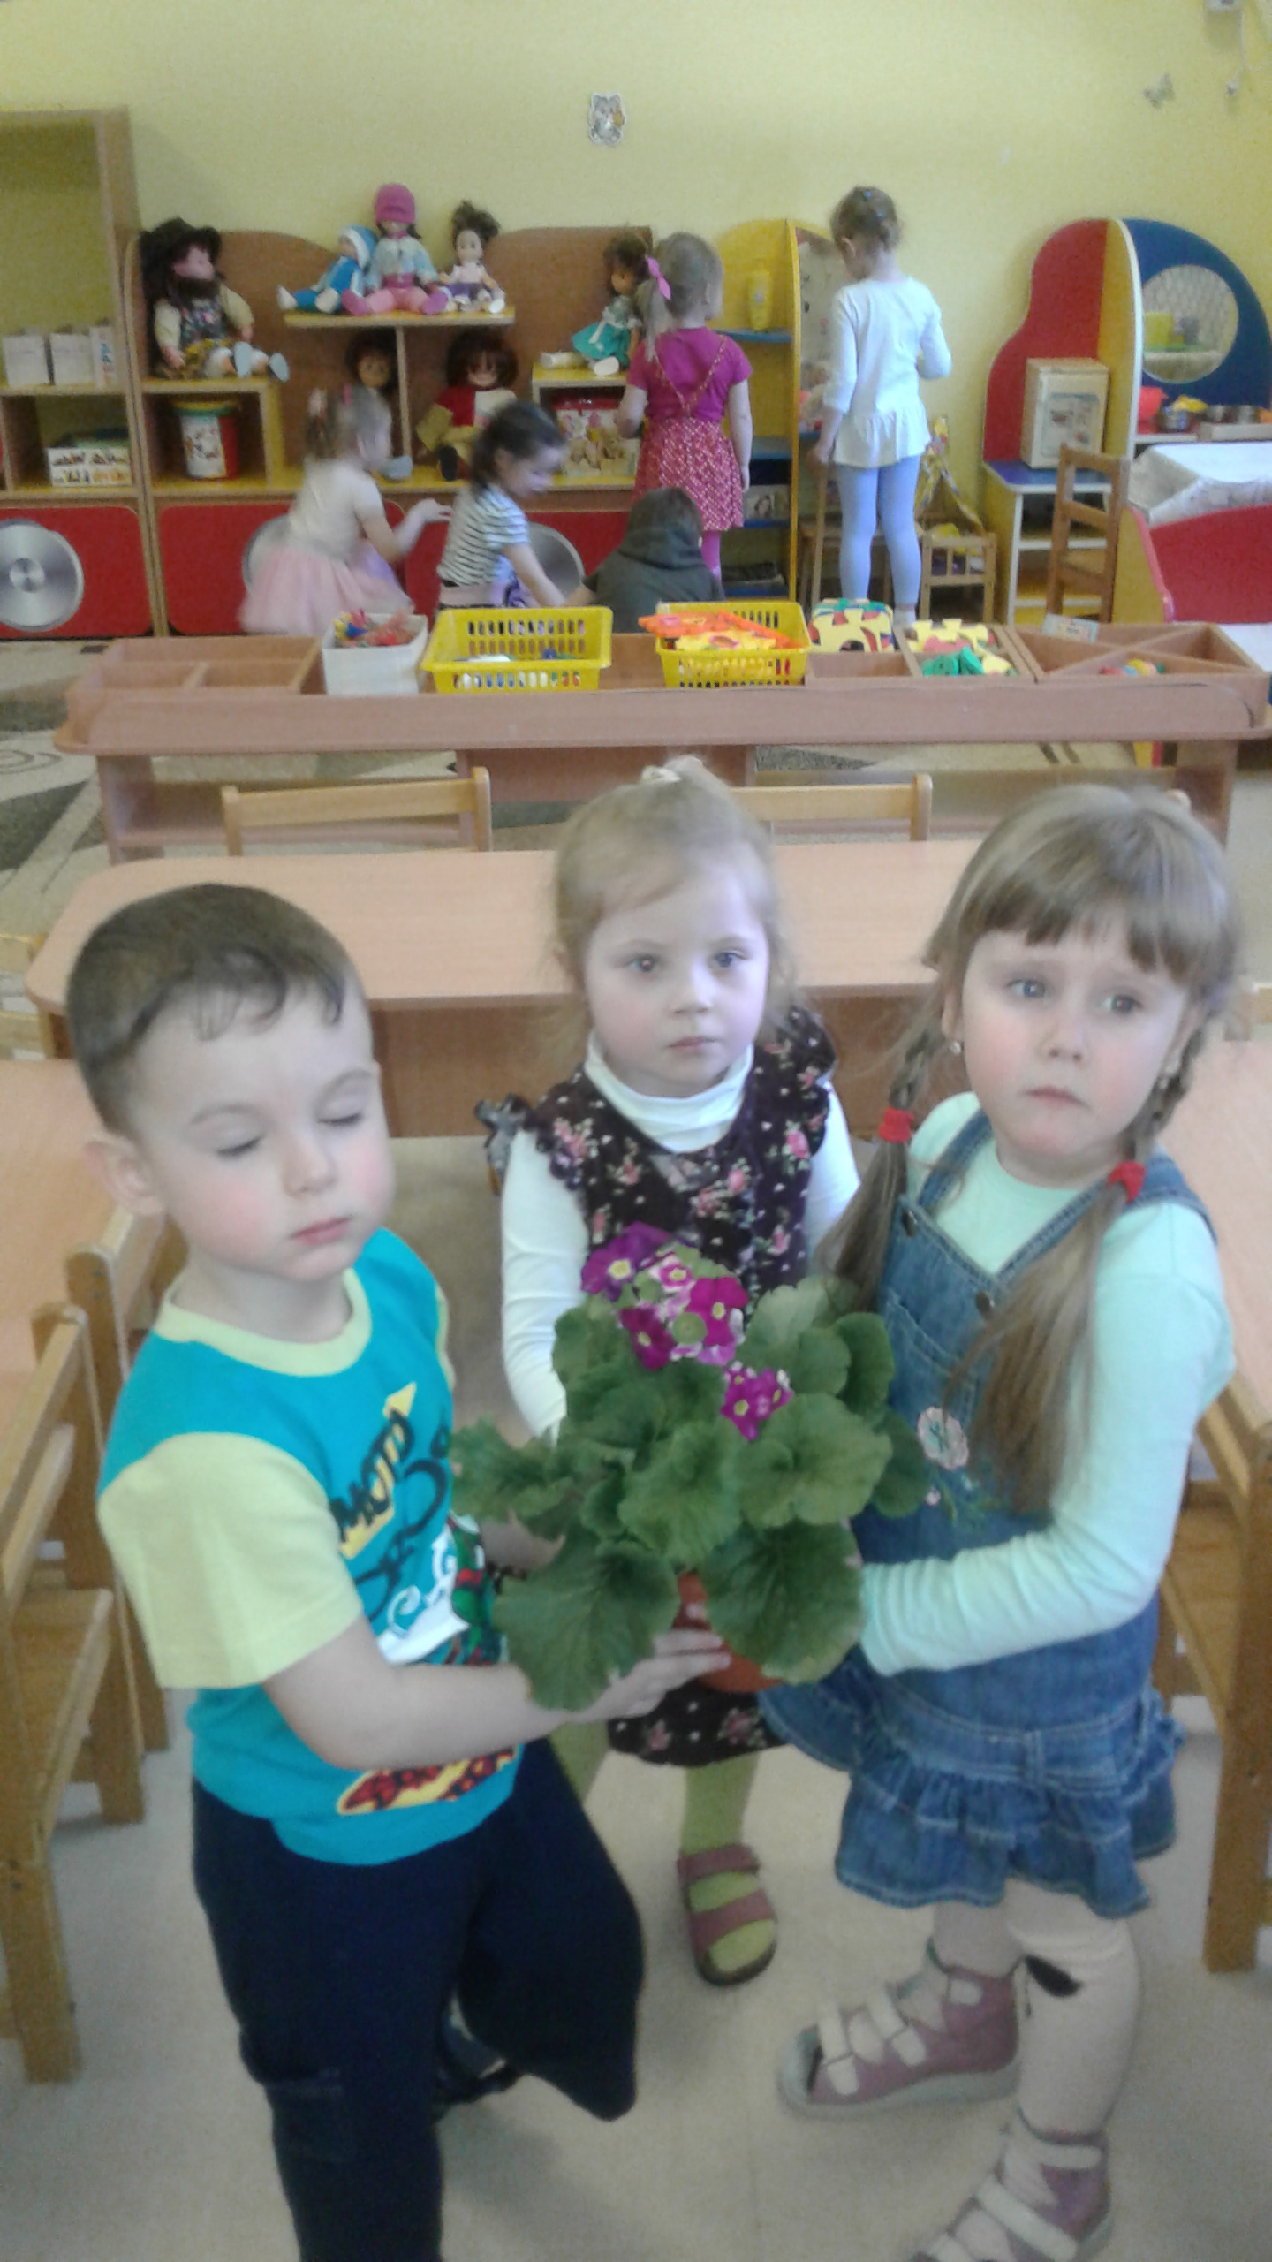
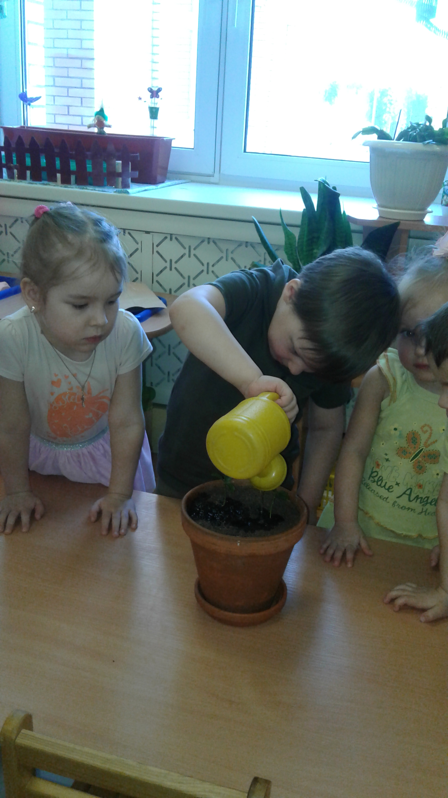
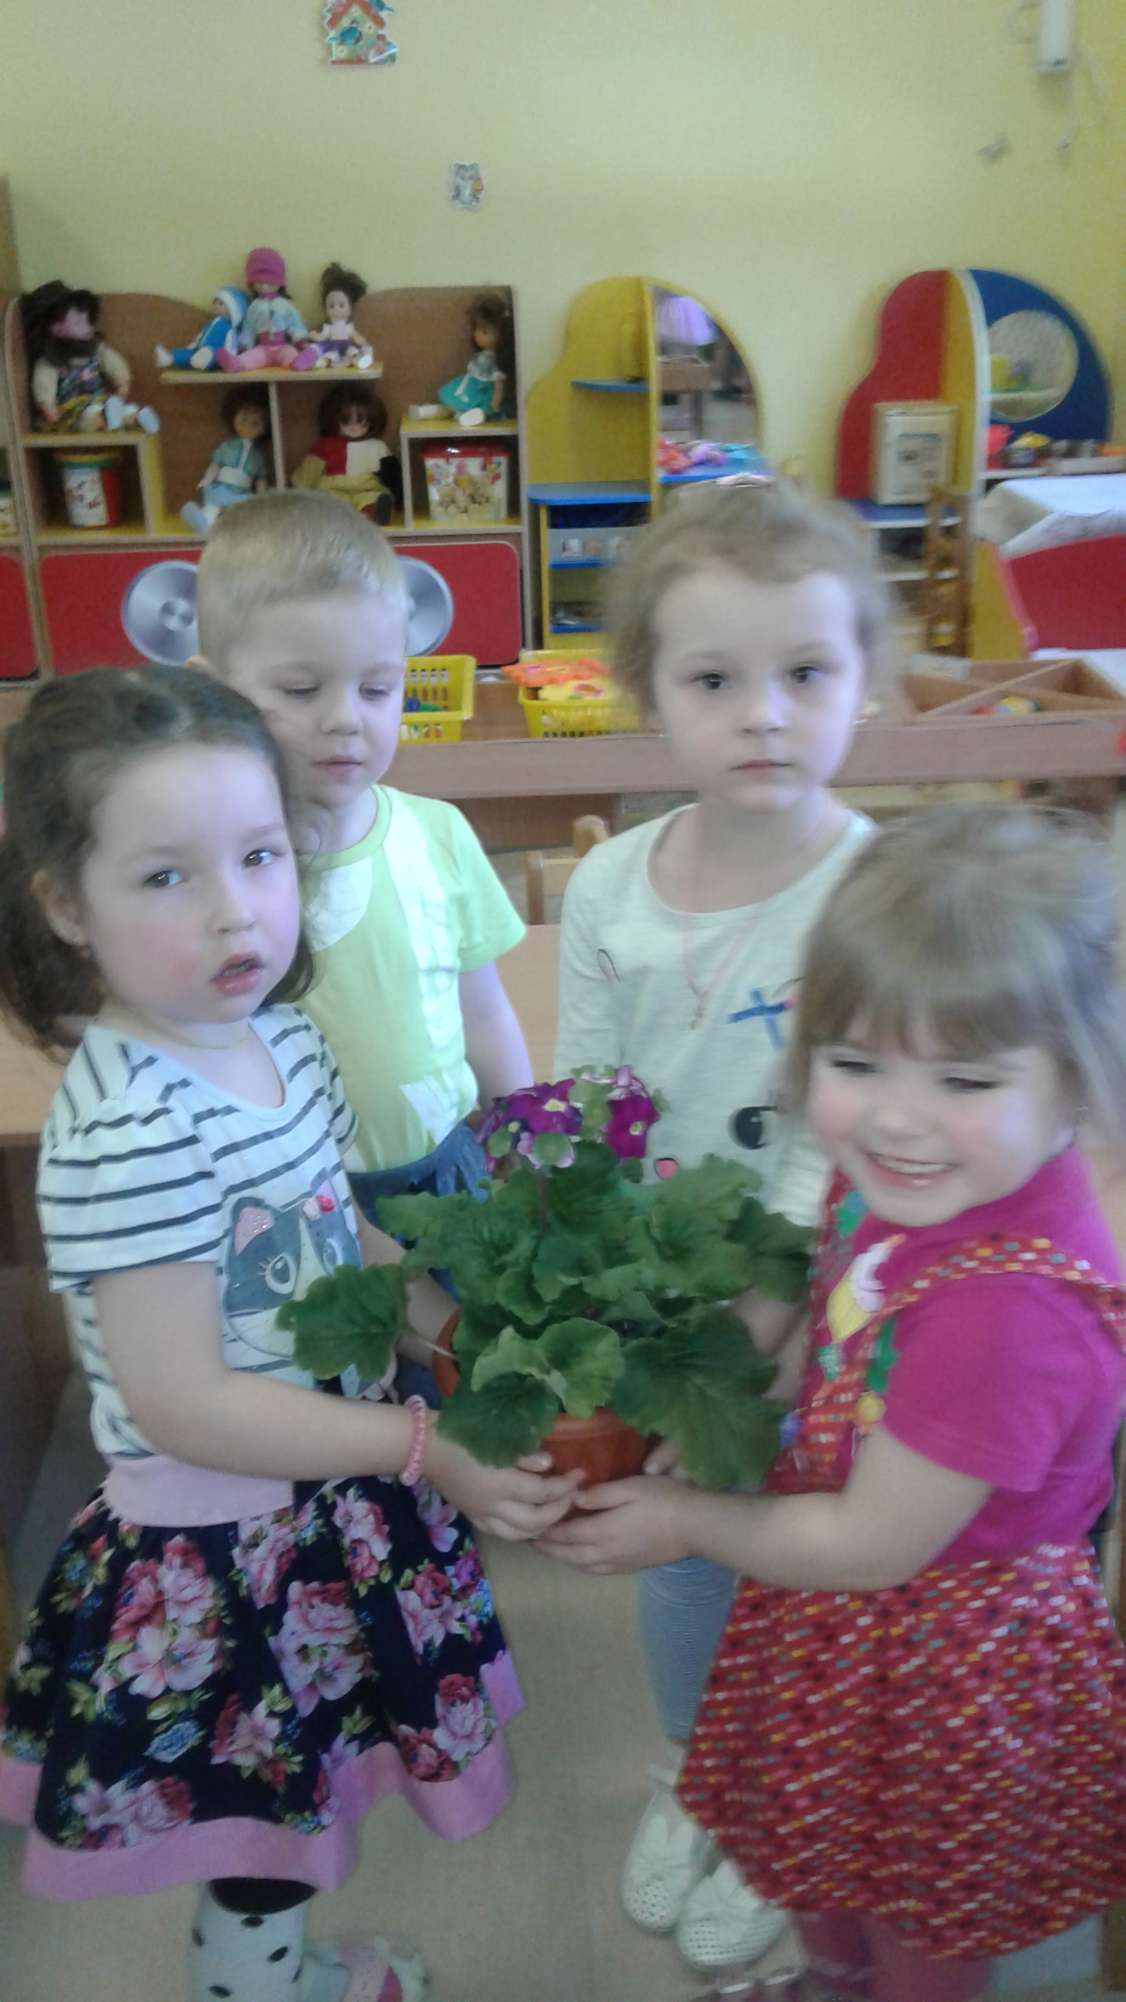
Цветы настурции взошли- они нужны для красоты!

Slide 9
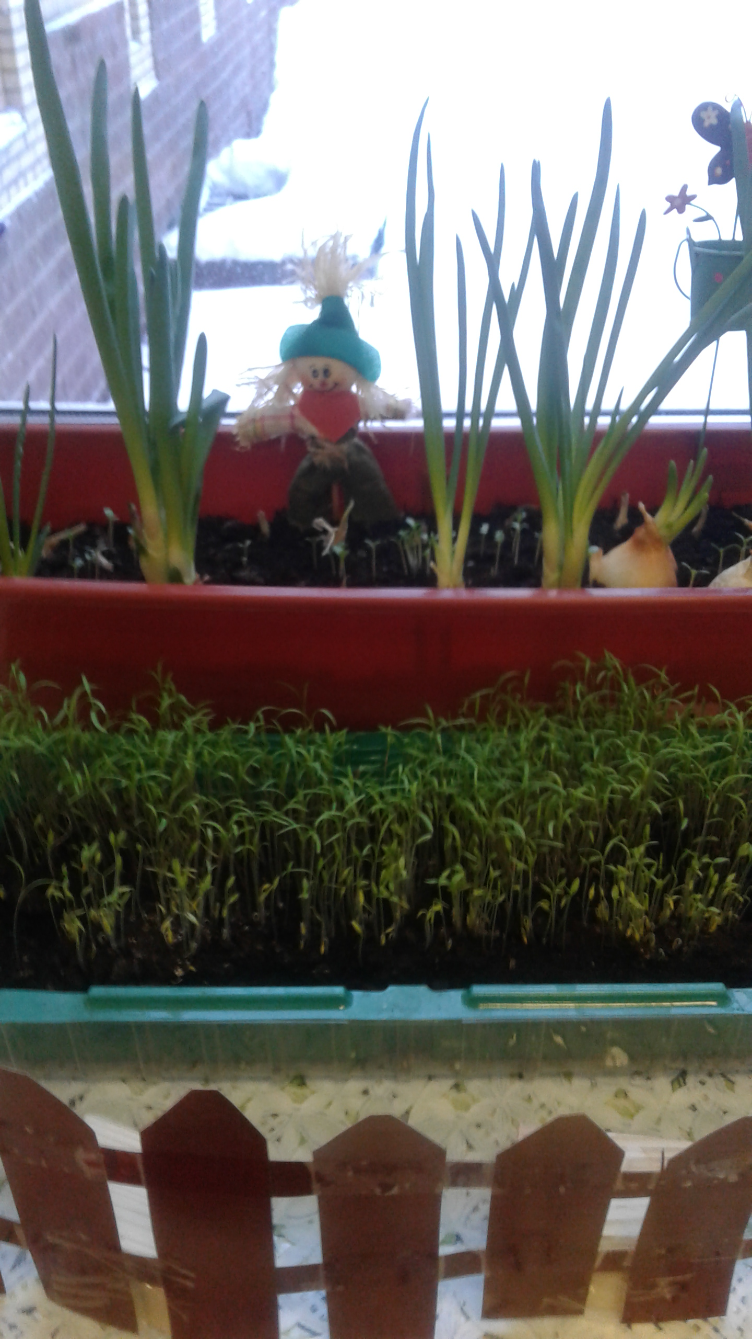
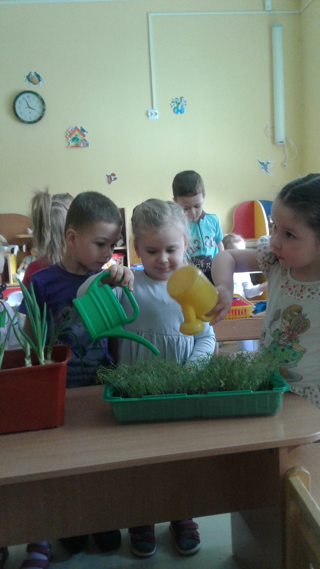
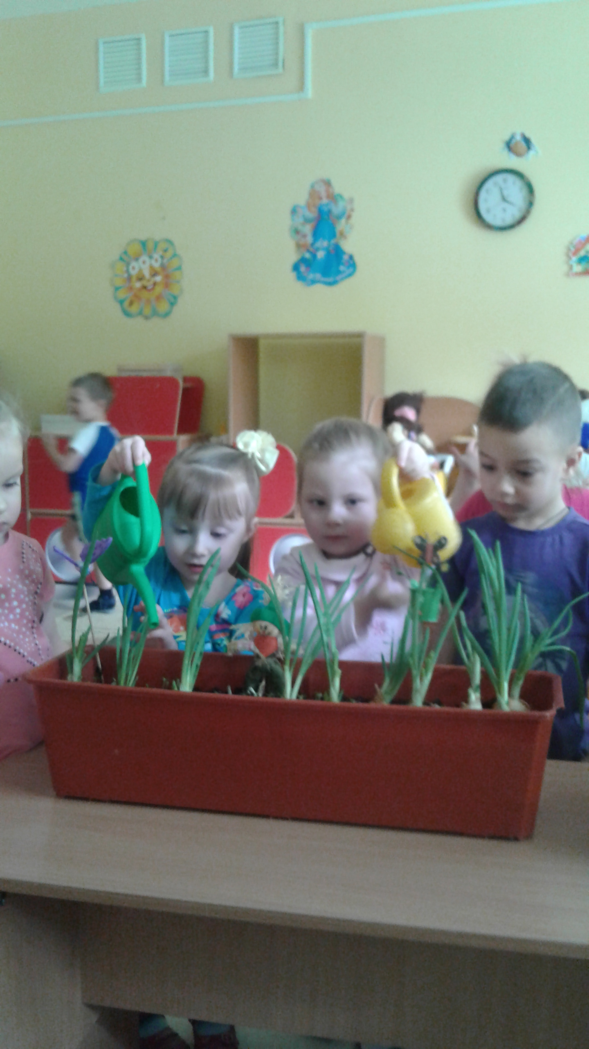
Ухаживали дружно, поливали, когда нужно!

Slide 10
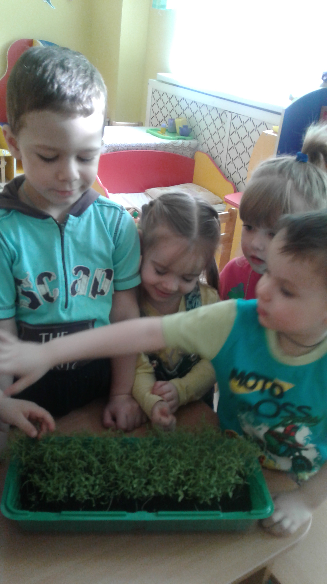
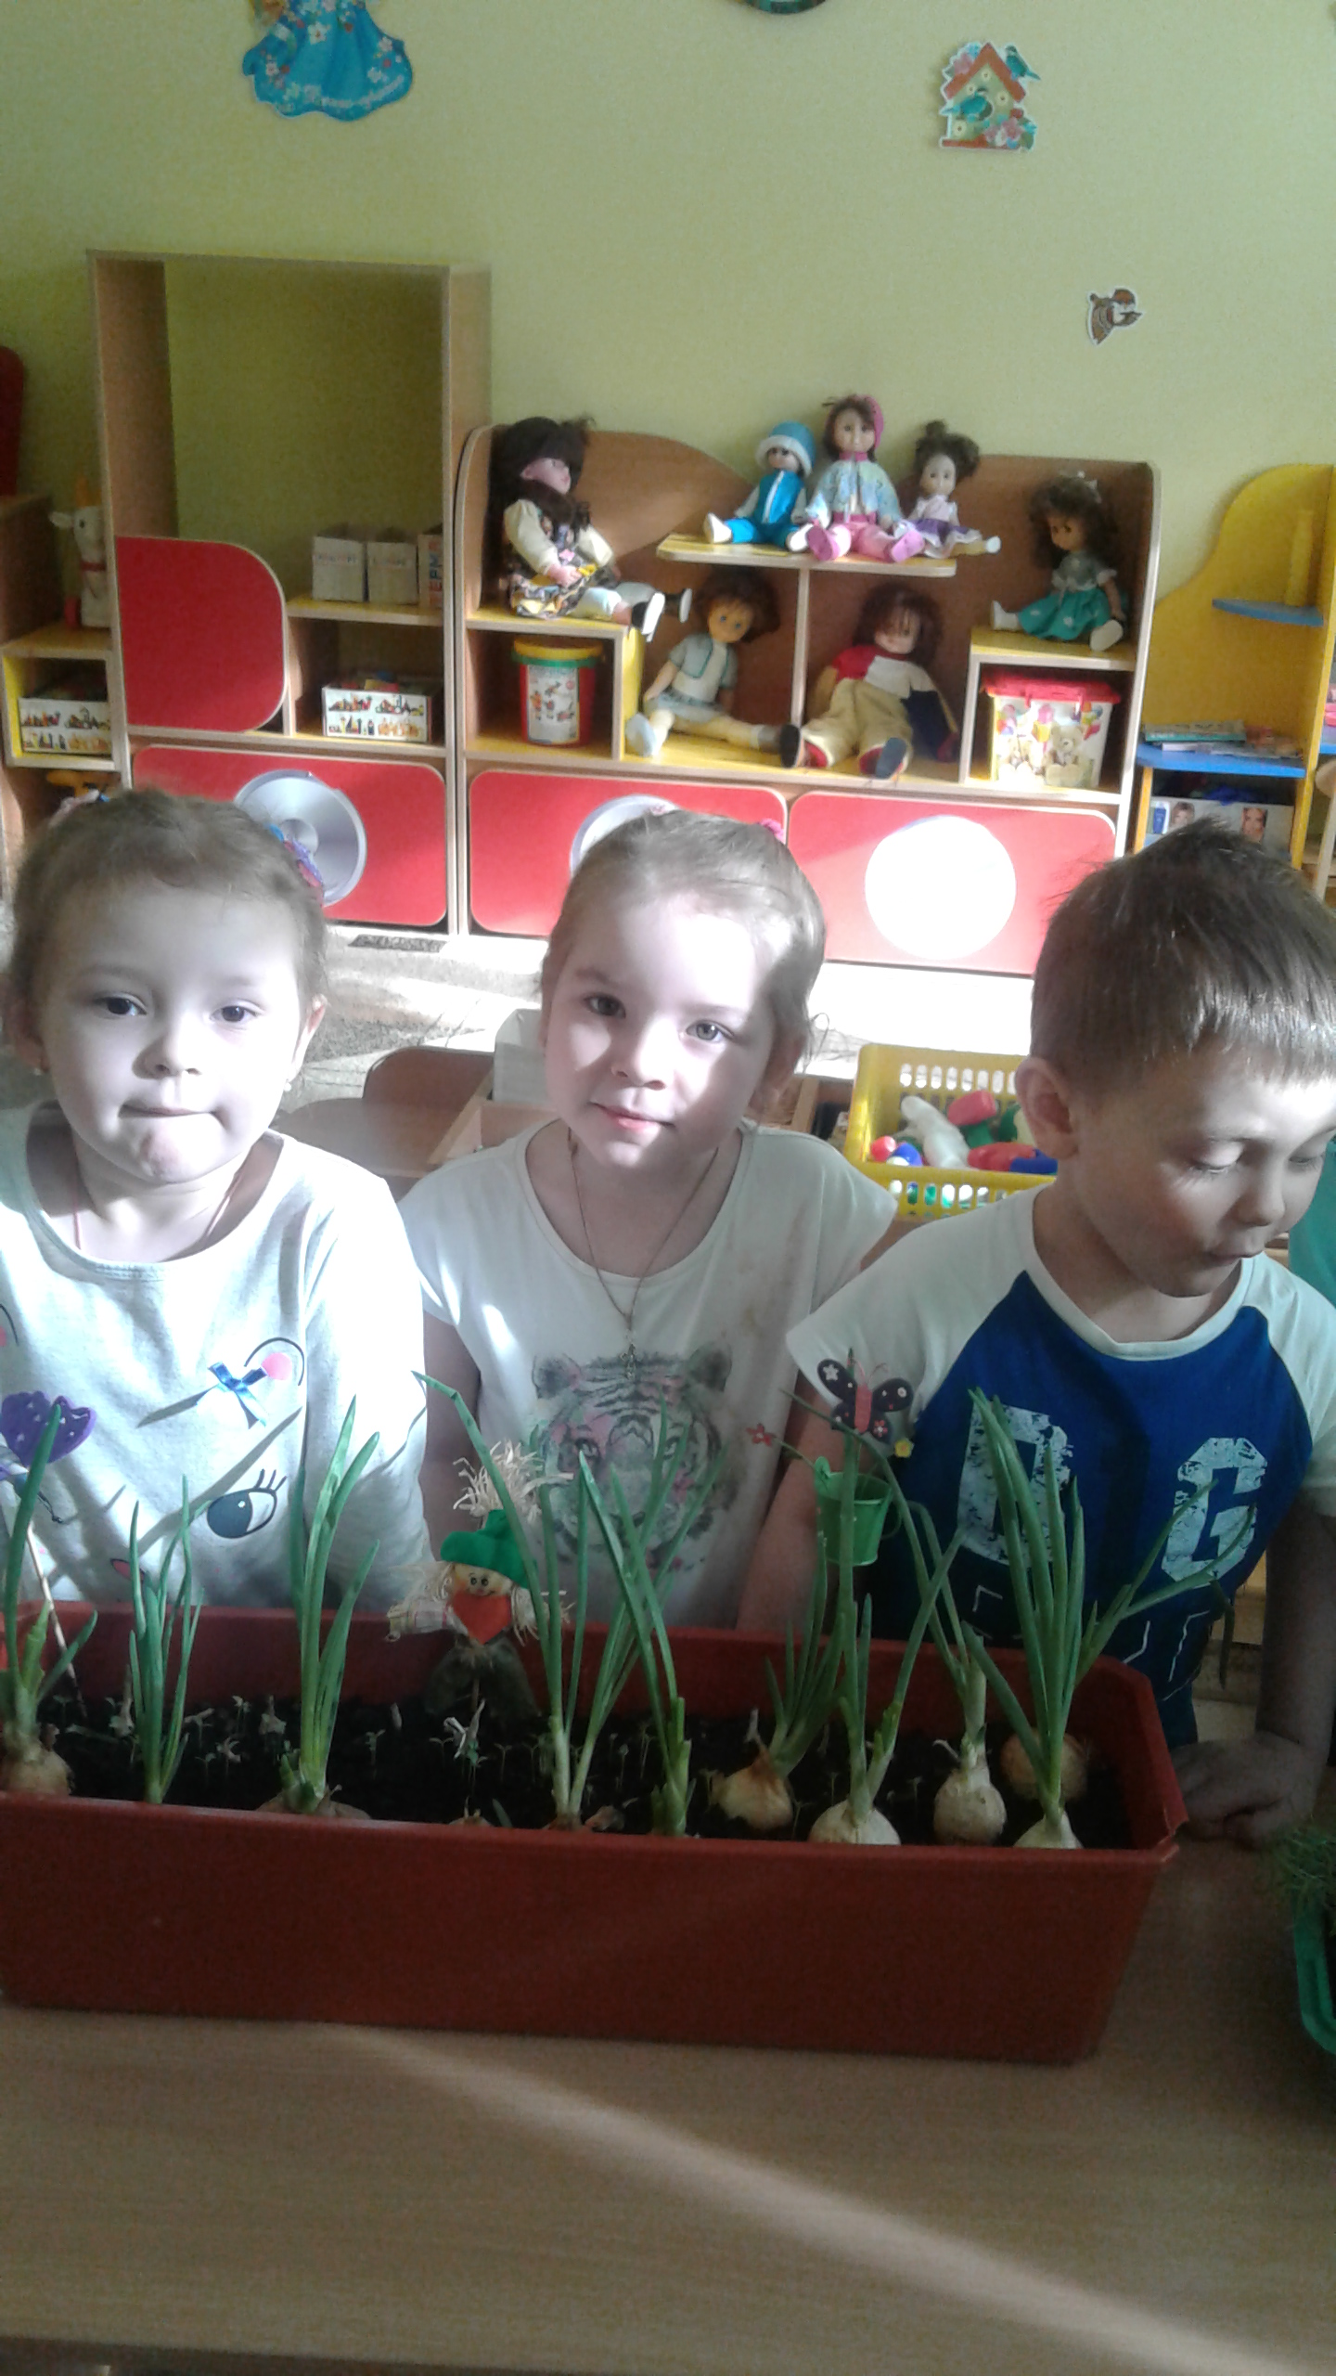
Всё сами это посадили. Ждём урожай сейчас, надеемся порадует он нас!

Slide 11
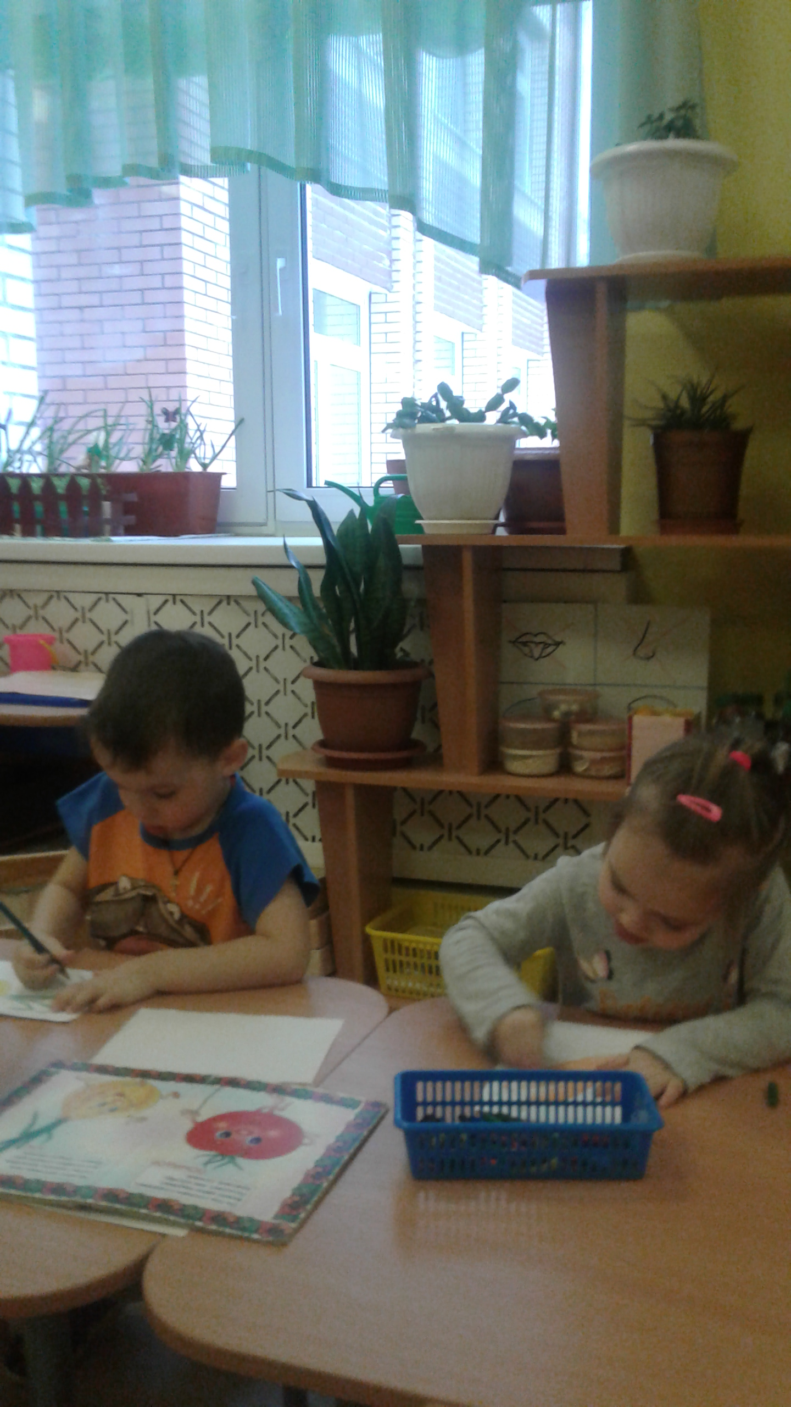
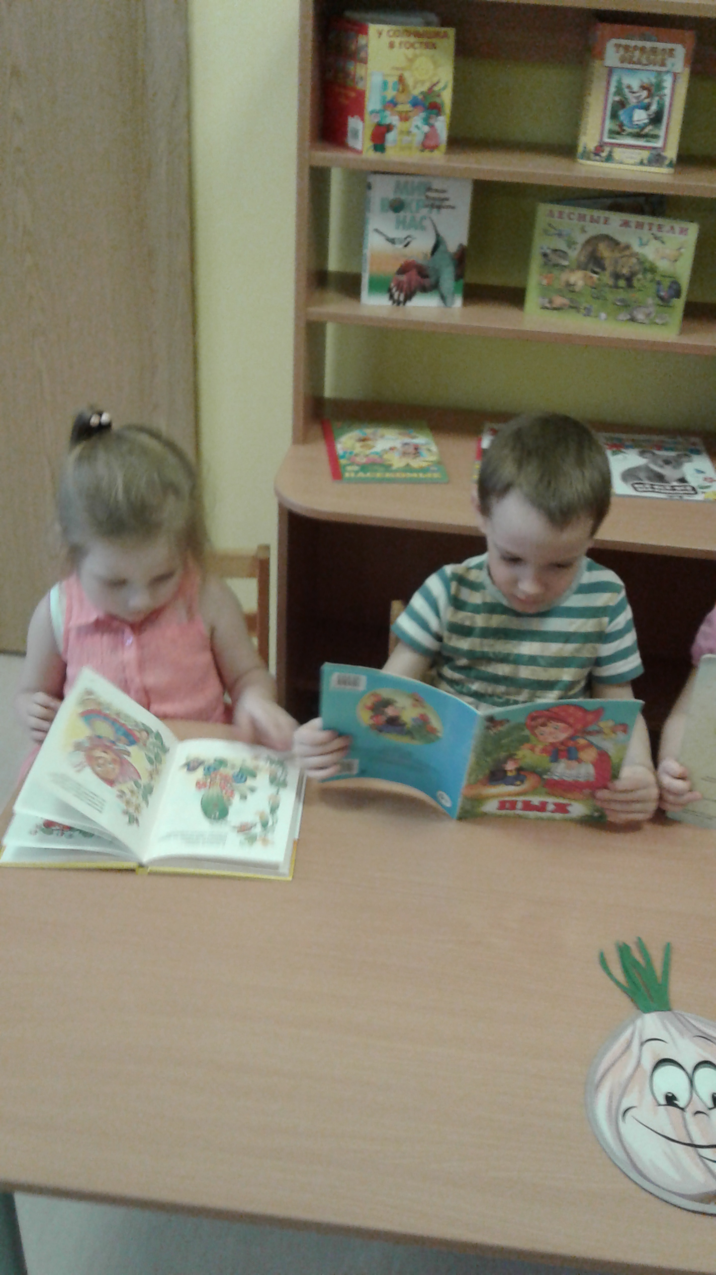
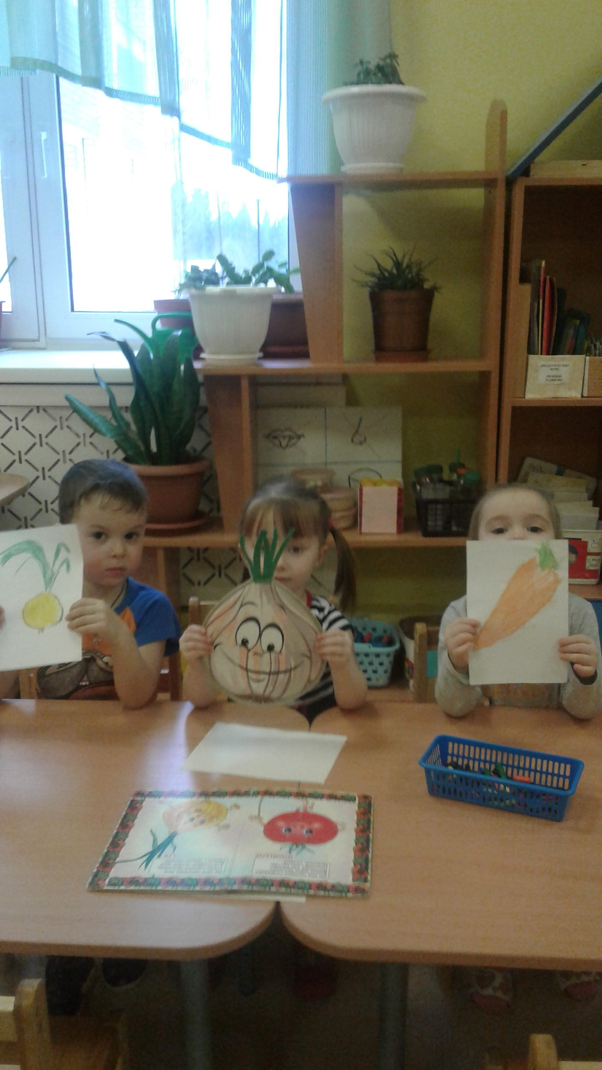
Художественное творчество

Slide 12
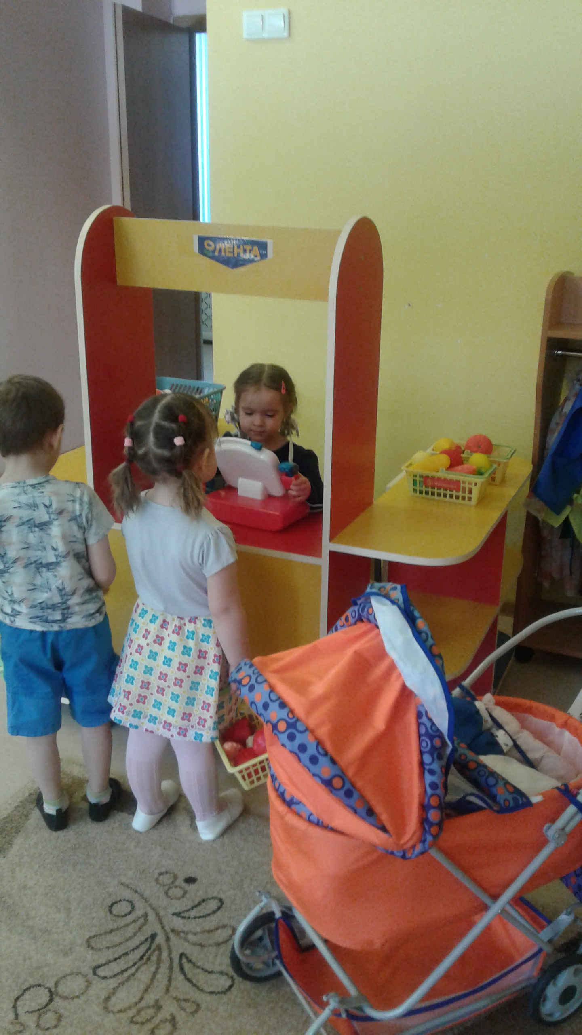
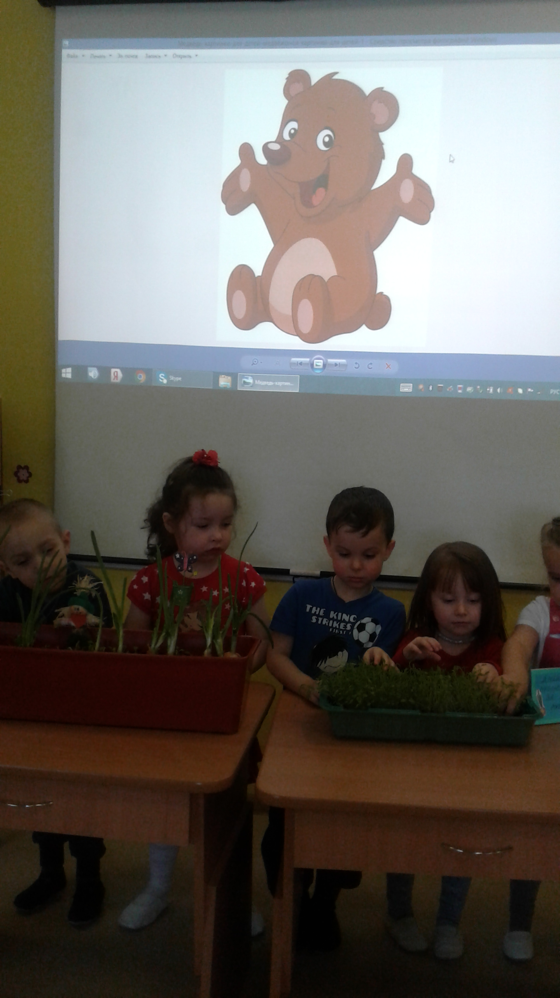
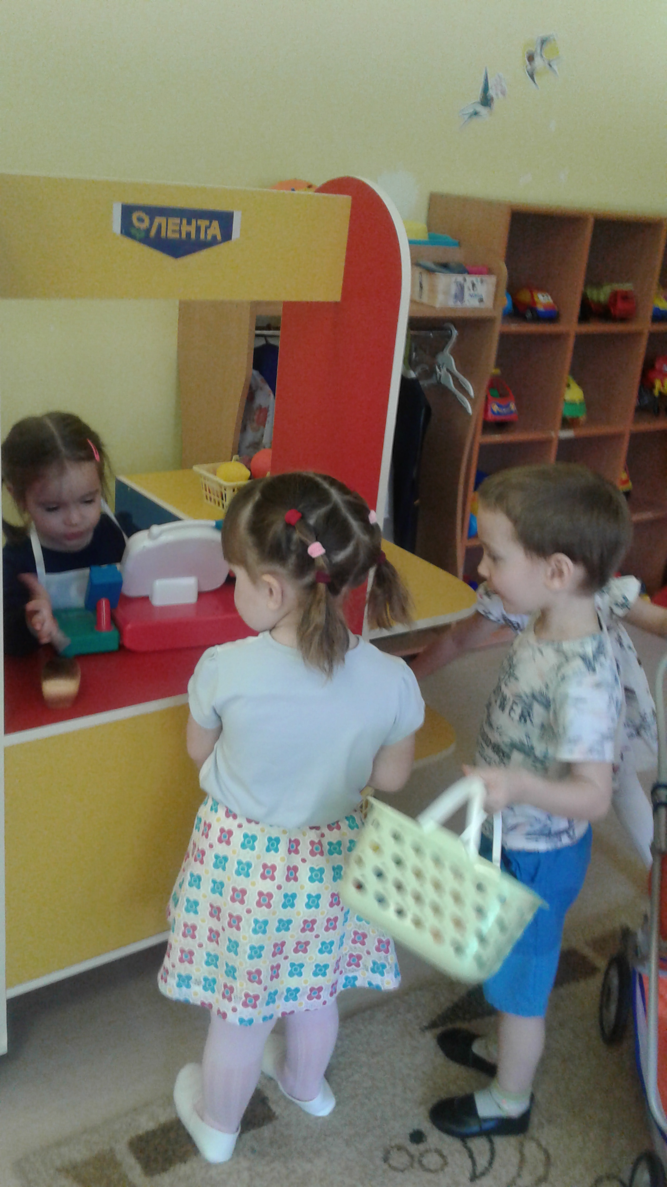
Развлечение «Поможем медвежонку»

Slide 13
Оценка результата: проект подтвердил, что и в дальнейшем необходимо способствовать слиянию ребенка с природой родного края, формировать эстетическое отношение к ней, углублять знания, совершенствовать навыки, поддерживать индивидуальность каждого ребенка. И тогда ребенок проявит интерес к исследовательской, познавательной деятельности, будут самостоятельно и творчески осваивать новые способы исследований для более точного результата.
В дальнейшем планируем проводить данный проект в последующих возрастных группах, так как в ходе проекта расширились представления детей о растениях, как живых организмах, об условиях, необходимых для роста и развития, развилось эстетическое чувство, умение радоваться красоте выращиваемых растений и результатом своего труда. Дети научились наблюдать, стали бережнее относиться к растительному миру, правильно взаимодействовать с растениями по принципу «не навреди». Все участники проекта (дети, воспитатели, родители) получили положительные эмоции от полученных результатов.

Slide 14
Используемая литература :
Иванова А.И. «Экологические наблюдения и эксперименты в детском саду. Мир растений», М.: 2005.
2. Комарова Н.Г., Грибова Л.Ф. «Мир, в котором я живу», М.: 2006.
3. Николаева С.Н. «Воспитание экологической культуры в дошкольном детстве», М. «Просвещение», 2005.
4. Поддубная Л.Б. «Природа вокруг нас», М. «Корифей», 2006

